Slide 1


Slide 2
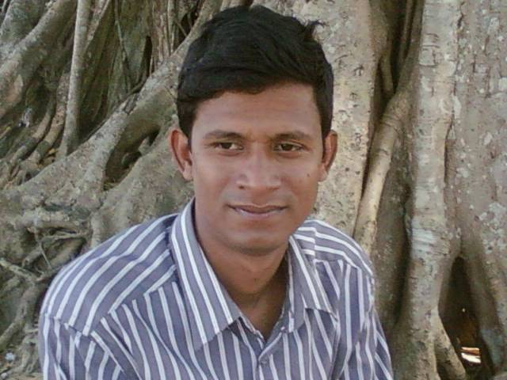
পরিচিতি
মোঃ হুমায়ুন কবির
প্রধান শিক্ষক
মোহাম্মদপুর সরকারি প্রাথমিক বিদ্যালয়
পানছড়ি, খাগড়াছড়ি

Slide 3

শ্রেণি – তৃতীয়
বিষয় – প্রাথমিক বিজ্ঞান

Slide 4
শিখনফল
* তথ্য কি তা বলতে পারবে ।
* তথ্য পাওয়ার মাধ্যম গুলো লিখতে পারবে ।

Slide 5
তোমরা কি একটি মজার ভিডিও দেখতে চাও ------

Slide 6
পাঠের শিরোনাম
তথ্য ও যোগাযোগ
( টেলিভিশন দেখালো ………… তথ্য পাঠাতে পারি । )

Slide 7


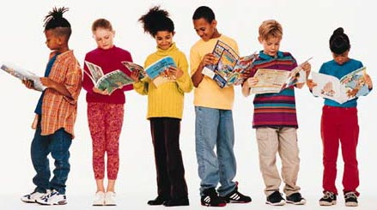
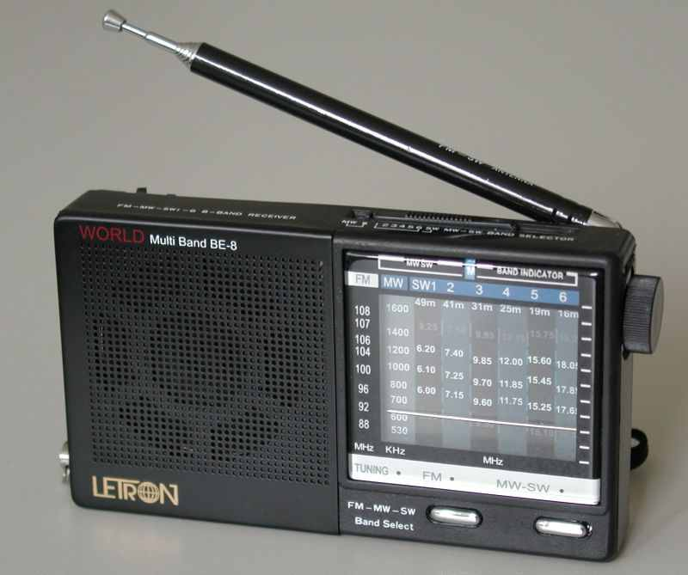
এই মাধ্যমগুলো থেকে আমরা বিভিন্ন তথ্য পেয়ে থাকি ।
খবরের কাগজ
টেলিভিশন
রেডিও
বই পড়া

Slide 8
পাঠ্যাংশের বিষয়বস্তু আলোচনা

Slide 9
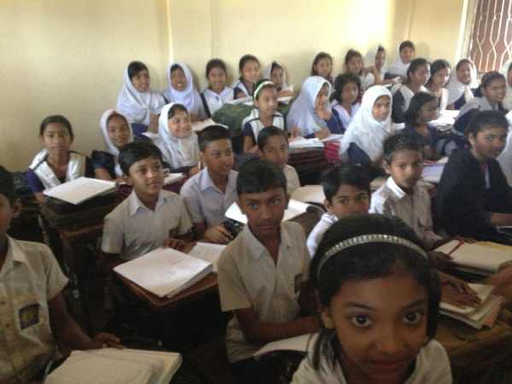
তোমরা তোমাদের প্রাথমিক বিজ্ঞান বইয়ের ৬৪ পৃষ্ঠা খোল এবং নিরবে পাঠ কর ।

Slide 10
সবাই দুই দলে ভাগ হও
লাল দল ---- আগের দিনের তথ্য পাওয়ার মাধ্যম খাতায় লেখ ।
সবুজ দল ----এখনকার দিনের তথ্য পাওয়ার মাধ্যম গুলো খাতায় লেখ ।

Slide 11
মুল্যায়ন
বামপাশের শব্দের সাথে ডান পাশের শব্দের মিল কর
বাম | ডান
খবর পড়া | টেলিফোন
খবর শুনা | খবরের কাগজ
কথা বলা | রেডিও

Slide 12
সংক্ষেপে উত্তর দাও
১। তথ্য কি ?
২। তথ্য পাওয়ার তিনটি মাধ্যমের নাম লিখ ?

Slide 13
বাড়ির কাজ
আজ রাতে টেলিভিশন বা রেডিওর খবর শুনে বা খবরের কাগজ পড়ে প্রত্যেকে একটি করে তথ্য খাতায় লিখে নিয়ে আসবে । ( মা বাবা থেকে সাহায্য নিবে )

Slide 14
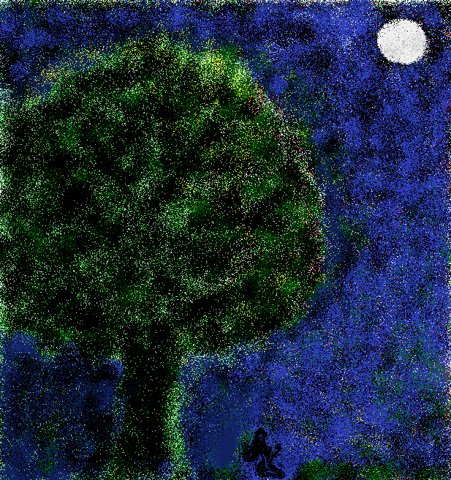
ধ
ন্য
বা
দ

